Slide 1
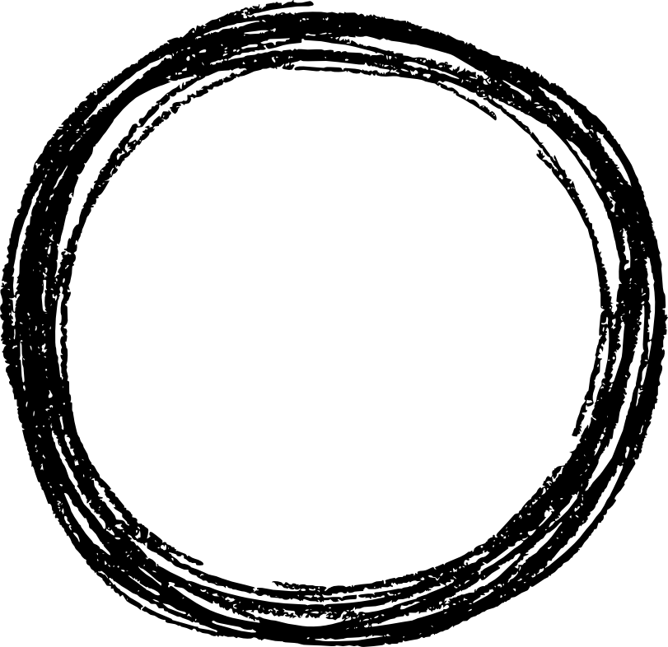
LAS FORMAS
Shapes
SPANISH CONNECT by Traci Cherry

Slide 2
Circle circulo

Slide 3
SQUARE CUADRADO

Slide 4
TRIANGLE triángulo

Slide 5
ReCTANGLE rectángulo

Slide 6
STAR ESTRELLA

Slide 7
HEART corazón

Slide 8
DIAMOND diamante

Slide 9
Shapes las FORMAS
Circulo
rectángulo
ESTRELLA
CUADRADo
corazón
triángulo
DIAMANTE

